Slide 1
第 26 讲
显示XML格式数据

Slide 2
纲要
XML
解析XML数据

Slide 3

DOM(Document Object Model文档对象模型)
DOM解析是把XML文件一次性装载进入内存，然后通过查找各个元素节点的方式来读取XML文件
由于是一次性的装载文件的方式，所以如果XML文件比较大，会占用较多的内存。所以性能较差。
DOM方式下操作XML数据容易一些。

Slide 4
DOM 树
XML分析器，在对XML文档进行分析之后，不管这个文档有多简单或者多复杂，其中的信息都会被转化成一棵对象节点树。在这棵节点树中，有一个根节点--Document节点，所有其他的节点都是根节点的后代节点。节点树生成之后，就可以通过DOM接口访问、修改、添加、删除、创建树中的节点和内容。

Slide 5
例：一个图书信息的XML文档片段：
<?xml version = “1.0” encoding=”GB2312” ?>
<Books>
<book>
<title>数据库系统概论</title>
<publisher>高等教育出版社</publisher>
</book>
<book>
<title>计算机网络</title>
<publisher>电子工业出版社</publisher>
</book>
</Books>

Slide 6
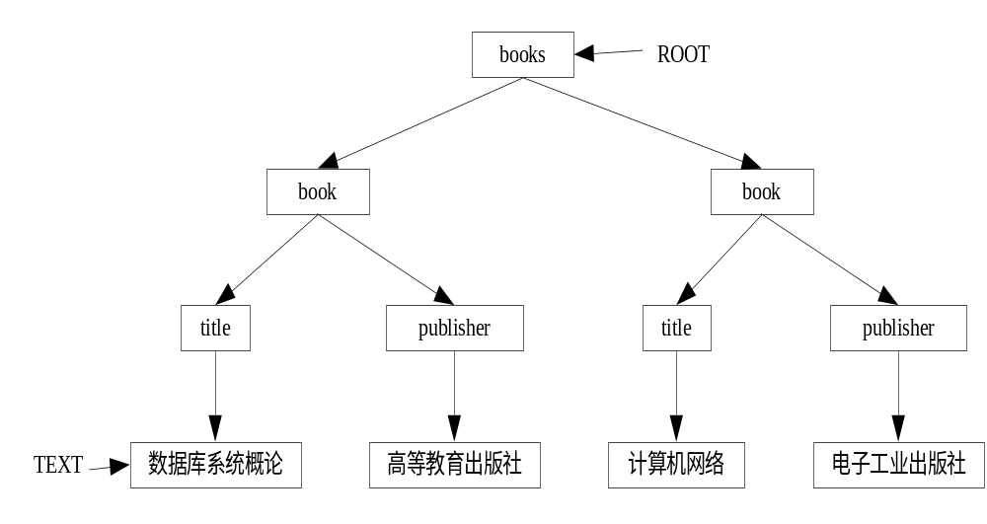
用DOM来表示这段文档

Slide 7
DOM的四个基本接口
在DOM接口规范中，有四个基本的接口：
Document，Node，NodeList以及NamedNodeMap。
在这四个基本接口中
Document接口是对文档进行操作的入口，它是从Node接口继承过来的。
Node接口是其他大多数接口的父类，象Document，Element，Attribute，Text，Comment等接口都是从Node接口继承过来的。
NodeList接口是一个节点的集合，它包含了某个节点中的所有子节点。
NamedNodeMap接口也是一个节点的集合，通过该接口，
可以建立节点名和节点之间的一一映射关系，从而利用节点名可以直接访问特定的节点

Slide 8
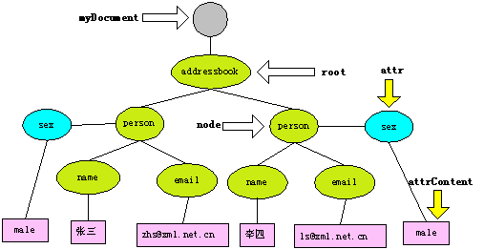

Slide 9
Node作为DOM树的访问对象接口，并不能直接提取数据。
需要将Node转换为对应的Element对象才能访问。
Element类的常用方法
  获取元素的内容值：getTextContent()或者getFirstChild().getNodeValue()
  获取元素的属性值：getAttribute(“属性名”)

Slide 10
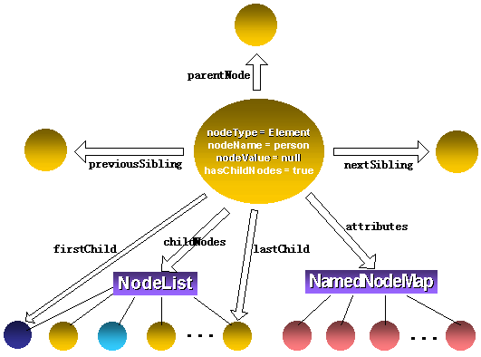

Slide 11
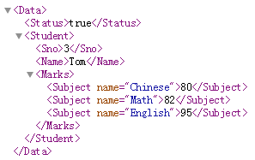
Android中DOM解析案例

Slide 12
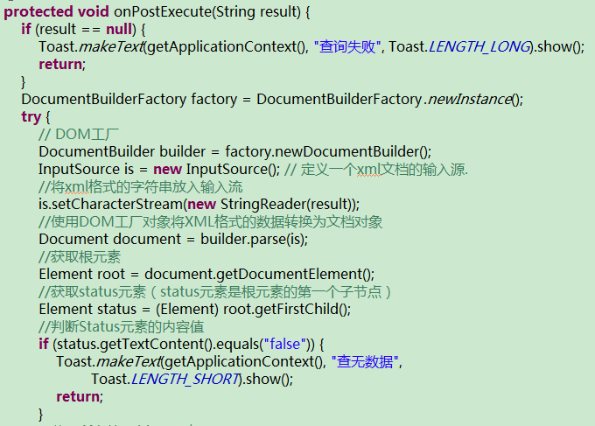
DOM解析案例

Slide 13
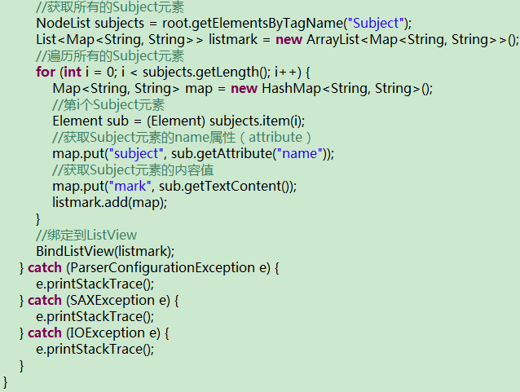
DOM解析案例

Slide 14
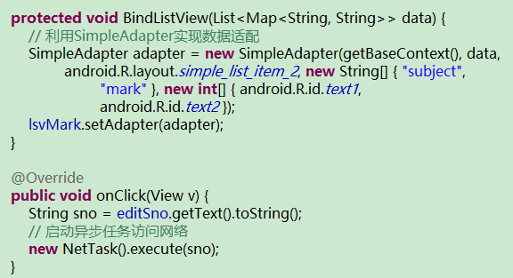
DOM解析案例

